Slide 1
Первая российская революция

Slide 2
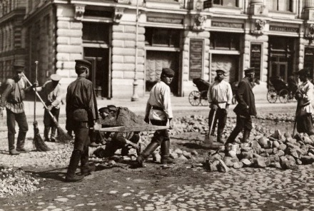
Причины революции:
1. Отсутствие политических свобод и парламента как формы представительной власти;
2. Нерешенность аграрного вопроса (малоземелье крестьян, выкупные платежи);
3. Тяжелое положение рабочего класса;
4. Неудачный ход и поражение России в Русско-Японской войне 1904-1905 г.

Slide 3
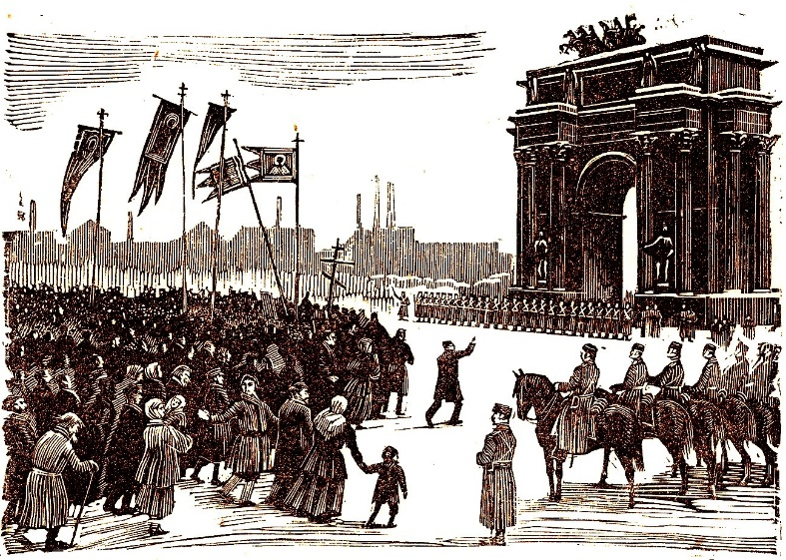
Начало революции 9января 1905г. (стр.33 учебника –Из петиции рабочих царю)

Slide 4
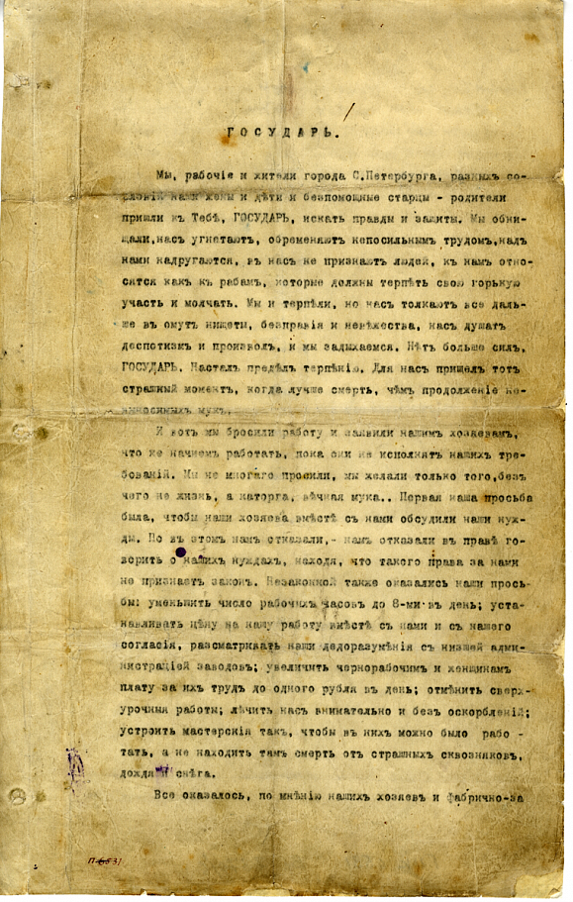
Определите, каков характер приведенных требований?

Slide 5
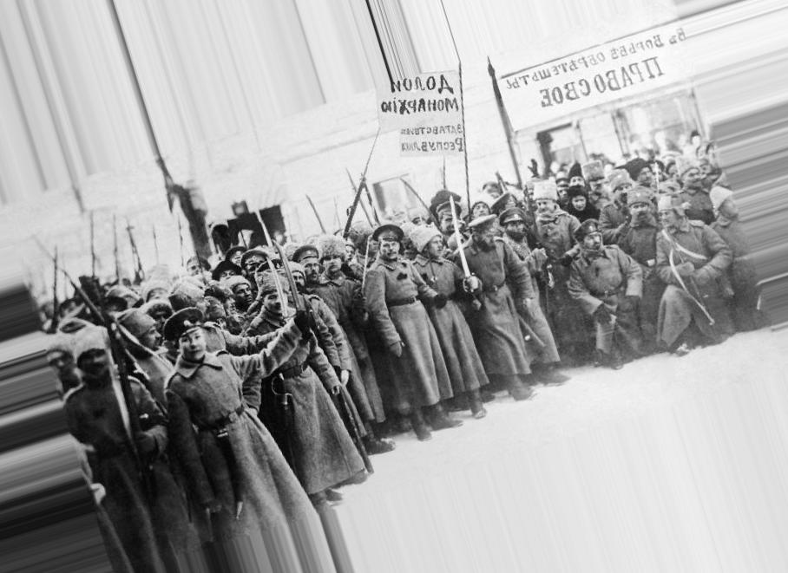
Характер революции буржуазно-демократический
По составу участников была ОБЩЕНАРОДНОЙ

Slide 7
Цели революции:
1. Свержение самодержавия;
2. Установление демократической республики;
3. Введение демократических свобод;
4. Ликвидация помещичьего землевладения и наделение крестьян землей;
5. Сокращение рабочего дня до 8 часов;
6. Признание прав рабочих на стачки и создание профессиональных союзов.

Slide 10
Прочитайте отрывок из манифеста 17 октября 1905г. Какие права получило российское население? Оцените значение Манифеста.

Slide 11
СТР. 41 В УЧЕБНИКЕ , ВЫПИСАТЬ ИТОГИ РЕВОЛЮЦИИ В ТЕТРАДЬ

Slide 12
д/з п.5

